Slide 1

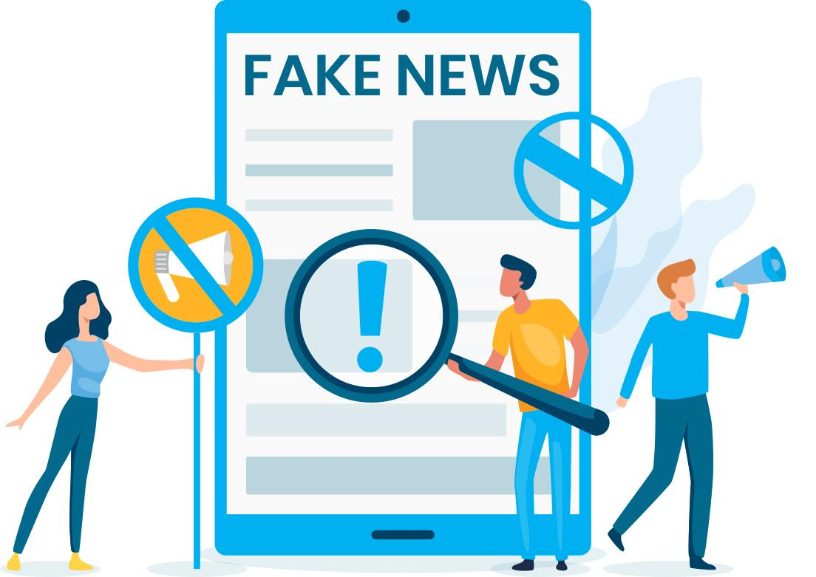


פייק ניוז
חדשות כזב

Slide 2











הגדרת הבעיה
איתור וזיהוי
מקורות נתונים
משוב
אינפואתיקה
וניהול ידע
קבלת החלטות
אחזור ואחסון נתונים
פרזנטציה
ניקוי ואינטגרציה
של נתונים
עיבוד, ניתוח נתונים וויזואליזציה
Notes:
זהו מעגל מחזור הנתונים, שכבר פגשתם בשיעורים קודמים.
כפי שניתן לראות, במרכז נמצאים מושגי האינפואתיקה (Infoemation Ethics) ושימור הידע (Knowledge management) מפני שמושגים אלה מלווים את תהליך ניתוח הנתונים לכל אורכו.

Slide 3

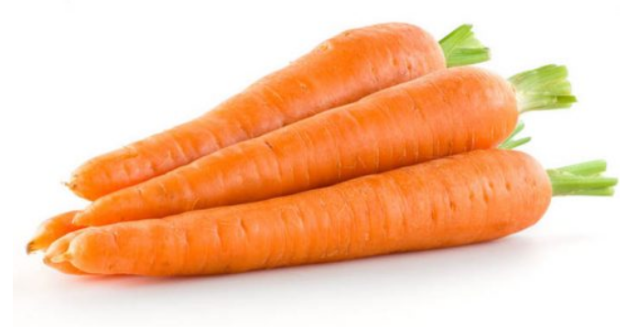
חידה:
מה אוכל ארנב
?
חפשו את התשובה ברשת.
Notes:
כל ילד בגן לומד שארנב אוכל גזר.
מה שלא לומדים הוא שמדובר במיתוס - במציאות ארנבים לא באמת אוכלים גזר.
הם מעדיפים עלים כמו חסה או ירקות מסוגים שונים, ודווקא שורשים הם פחות לטעמם.
עולה השאלה - מנין הגיע הרעיון שארנבים אוכלים גזר?

Slide 4
?
עולה השאלה:
מנין הגיע הרעיון שארנבים אוכלים גזר
חפשו את התשובה ברשת.
Notes:
משחק:
על התלמידים לחפש באינטרנט את התשובה לשאלה.
תלמיד שמוצא תשובה יכתוב אותה על הלוח מול התלמידים (אפשר לתת למספר תלמידים לכתוב את מה שמצאו).
לאחר 5-7 דקות מפסיקים את החיפוש ועוברים לשקופית הבאה.

Slide 5
מצאתם את התשובה?
מעולה!
אבל האמת היא ש...
גם כאן מדובר במיתוס...

Slide 6
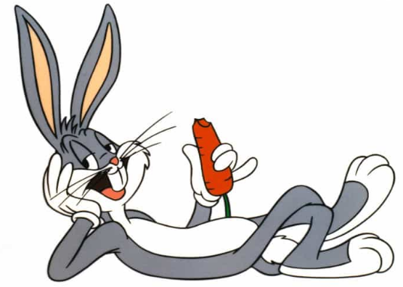
מיתוס?
כאשר מחפשים תשובה לשאלה מנין הגיע הרעיון שארנבים אוכלים גזר, נמצא שזה התחיל מהארנב באגס באני, שעשה חיקוי של השחקן קלארק גייבל, אשר בזמנו נחשב כסמל ל"קוּליוּת".
אבל בחיפוש מעמיק יותר ניתן למצוא ארנבים שאוכלים גזר גם ביצירות תרבותיות ישנות יותר מבאגס באני!
זה לא מסתדר!

Slide 7
אז... מה קורה כאן?!
החיפוש שלנו באינטרנט העלה שתי "אמיתות" ידועות לכאורה, אך - שתיהן בעצם מיתוסים – במציאות, ארנבים לא אוכלים גזר, והרעיון הזה התחיל הרבה לפני באגס באני.
המיתוסים האלה הם "עובדות" לא נכונות.
אלה פייק ניוז!
להרחבה על סיפורי ארנבים וגזרים תוכלו להאזין לפרק של הפודקאסט "התשובה" של דורון פישלר:
https://www.osimhistoria.com/theanswer/ep135-animals--
Notes:
הסיפורים על ארנבים וגזרים הם נחמדים, אבל לא באמת משפיעים על החיים שלנו.
מה קורה כאשר "עובדות" לא נכונות משתרבבות למקומות שכן משפיעים על חיינו?
למשל לכתבות חדשותיות או לנאומים פוליטיים?

Slide 8

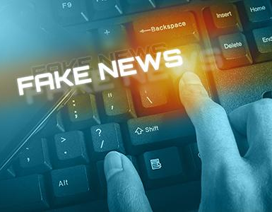
מהו פייק ניוז?
ידיעות המופצות באמצעי תקשורת וברשתות,
אך הן למעשה בדויות ואינן נכונות או שהוצאו מהקשרן.
לרוב מדובר בידיעות מעניינות ו"צבעוניות" יותר מחדשות אמת, ולכן הן גם מופצות ועוברות ברשתות יותר בקלות.
ידיעות אלה מספרות חצאי אמת ומחסירות מידע רלוונטי, מייצרות "עובדות אלטרנטיביות" ומעוותות את המציאות.

Slide 9
מדוע מפיצים פייק ניוז?
מאחר שמדובר ב"ידיעות צבעוניות", הן משיגות יותר רייטינג / לייקים. במקרים רבים מדובר באינטרס כלכלי - ככל שידיעה מופצת באופן נרחב יותר, כך היא שווה יותר כסף (בהווה או בעתיד).
ידיעות אלה משמשות לתעמולה, לדיס-אינפורמציה ולהסחת דעת מחדשות אמת.
Notes:
הרעיון של הפצת חדשות כזב נעשה נפוץ מאוד מאז התפתחות הרשתות החברתיות, אבל הוא ממש לא התחיל שם.
למעשה, אפשר לומר שהוא התחיל עם המצאת הדפוס, ואפילו הרבה קודם לכן, כאשר ידיעות היו עוברות רק מפה לאוזן.
תעמולה פוליטית תמיד הייתה אינטרס של מנהיגים, ויצירת פייק ניוז היא דרך יעילה להפצת תעמולה.

Slide 10
דוגמאות
דיפ פייק - טכנולוגיית בינה מלאכותית ליצירת סרטונים מזויפים
03
"1938 - פלישת החייזרים" (אורסון וולס)
01
דונלד טראמפ אומר על כתב CNN שהוא "פייק ניוז"
04
2020 - נשיא ארצות הברית דונלד טראמפ טוען ששתיית חומר חיטוי עשויה להועיל נגד נגיף הקורונה
02
Notes:
בשנת 1938 שודרה ברדיו הקלטה של הבמאי והתסריטאי אורסון וולס, שעסקה בפלישת חייזרים לארצות הברית.
התשדיר נערך עם סאונד כך שנשמע כאילו באמת פלשו חייזרים לארצות הברית, ומרבית האנשים שהאזינו לתשדיר בלייב חשבו שמדובר בפלישה אמיתית של חייזרים, מה שכמובן הוביל לתבהלה עד שהתברר שמדובר בתשדיר מזויף.
בחודש אפריל 2020, בשיא הגל הראשון של נגיף הקורונה, נשא הנשיא טראמפ נאום לאומה וטען כי שתייה או הזרקה של חומרי חיטוי לגוף עשויה להועיל נגד נגיף הקורונה.
הוא טען כך בעקבות מחקר שהראה שחשיפה לשמש ולחומרי ניקוי יכולה להרוג את הנגיף כאשר הוא נמצא על משטחים.
לאחר מכן התחילו להגיע לבתי החולים מספר אנשים שהתייחסו לדברי הנשיא יותר מדי ברצינות והכניסו לגופם אקונומיקה.
דיפ פייק (Deep Fake) היא טכנולוגיה שמסוגלת לקחת סרטון שבו מצולם אדם אחד ו"להשתיל" על פניו פנים של אדם אחר.
באופן זה ניתן ליצור סרטון מזויף של כל אדם בעולם, ובעצם לגרום לכך שיגיד דברים שמעולם לא אמר או יעשה דברים שמעולם לא עשה.
הסכנות של דיפ פייק מגוונות, מסרטונים שנעשים כאקט של בריונות ועד לסרטונים מזויפים של פוליטיקאים אשר עשויים ממש לשנות מציאות.
צפו בסרטון של הנשיא טראמפ טוען כי CNN הם "פייק ניוז". מה עלול להיגרם מאמירה כזאת, כאשר היא יוצאת מפיו של האדם החזק בעולם?

Slide 11
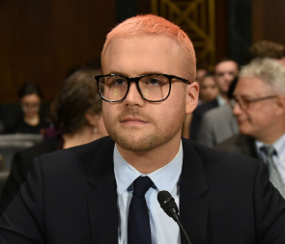
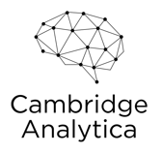
מהן ההשלכות של פייק ניוז?
כריסטופר ויילי, עובד לשעבר בחברת קיימברידג' אנליטיקה, מסביר זאת בדקה וחצי בסרטון הזה: https://www.youtube.com/watch?v=mjtR3W3eAFU&t=1s
(ניתן להתחיל את ההקרנה מדקה 1:59)
עיוות המציאות
הסחת הדעת מחדשות אמת
"הפרד ומשול"
Notes:
כאשר התופעה נפוצה באופן כל כך נרחב, ובשילוב עם תופעות נוספות (כגון איסוף נתוני עתק תוך פגיעה בפרטיות וטירגוט אנשים ברשתות החברתיות),
אנשים שונים מקיפים את עצמם בחדשות ממקורות שונים, עד כדי כך שהמציאות שנוצרת סביבם היא שונה.
כאשר אנשים לא יכולים להסכים ביניהם על הגדרות בסיסיות של המציאות, יהיה קשה עד בלתי אפשרי לגשר על הפערים ביניהם.
מנהיגים עשויים להסתייע בפייק ניוז כדי ליישם טכניקת "הפרד ומשול".
לראיה, מומלץ לבצע את הפעילות שבשקופית הבאה.

Slide 12
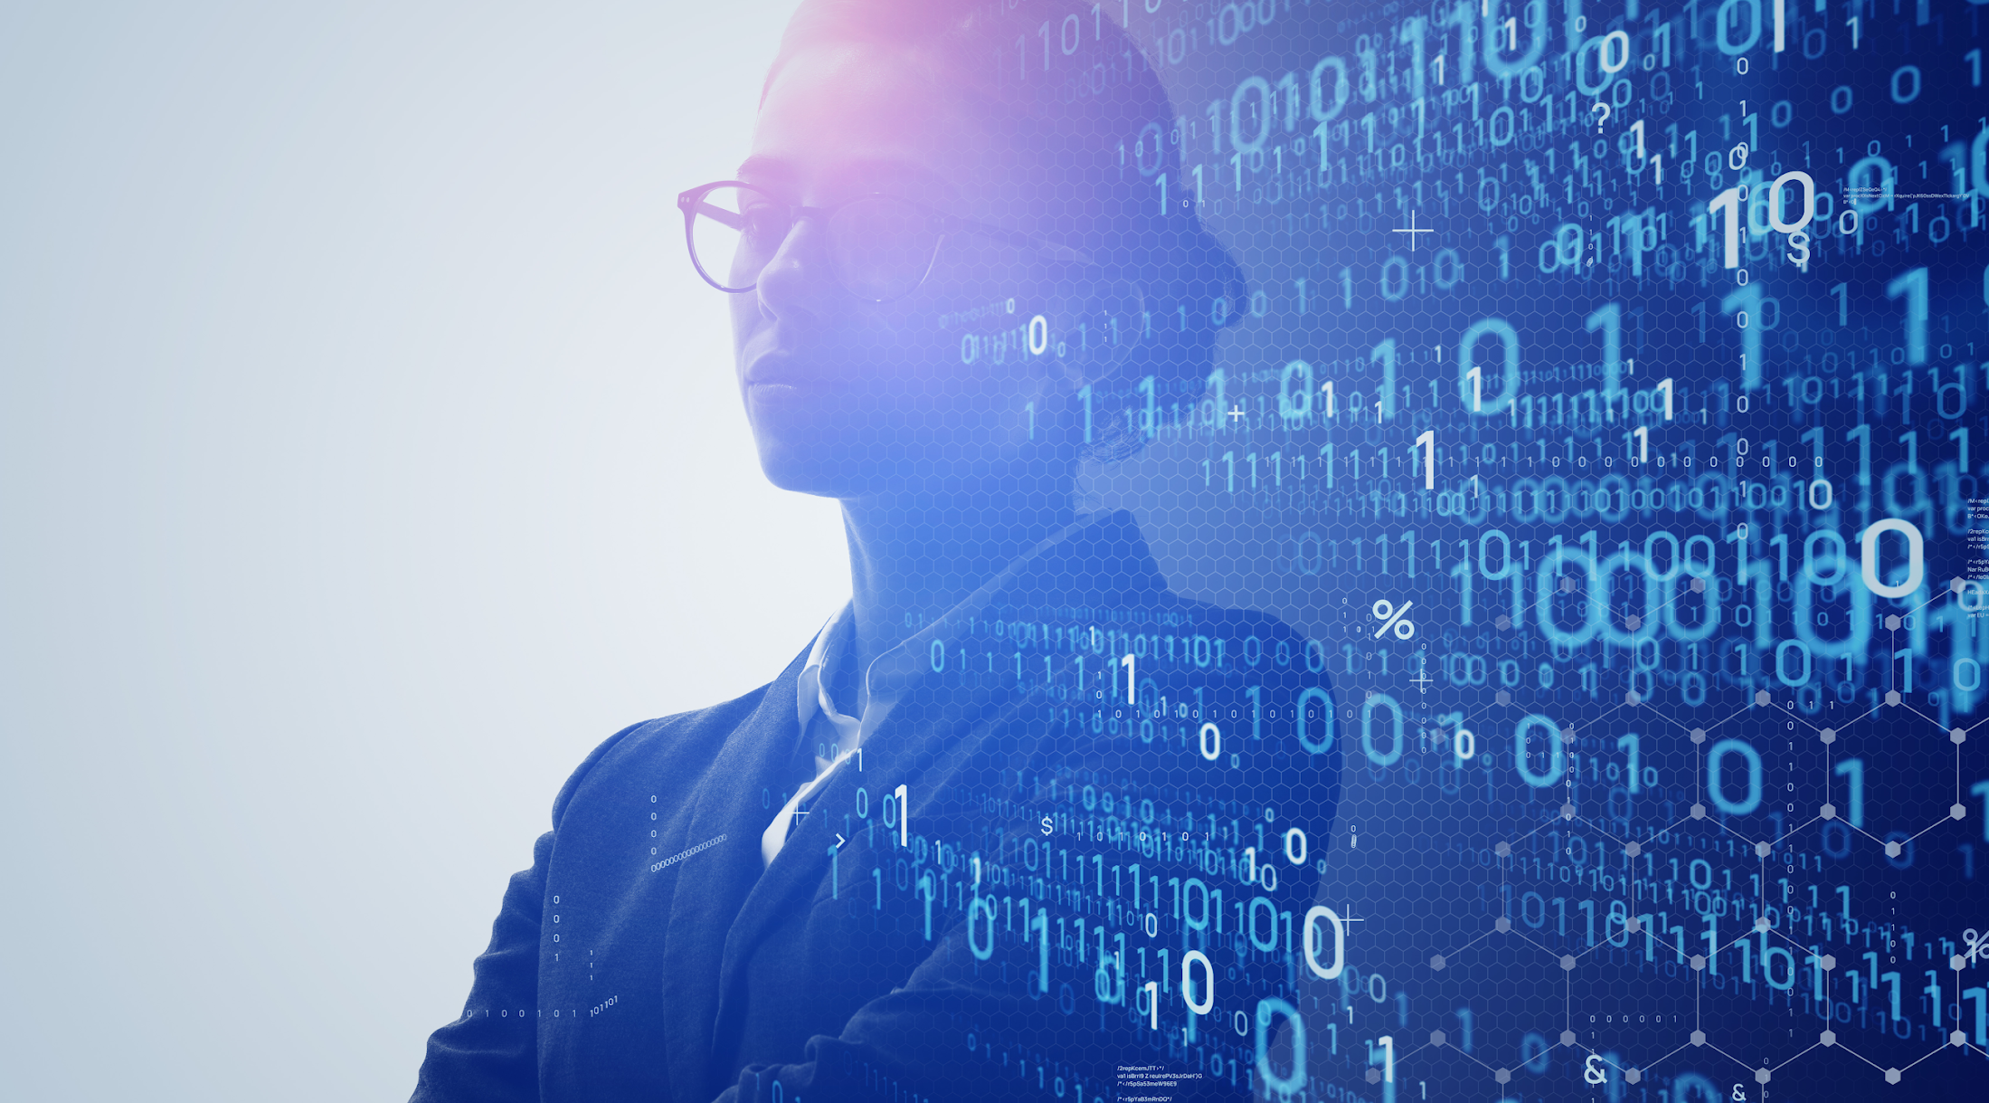
בואו נדבר על זה:
נסו לתת הגדרה למילה "דמוקרטיה"
Notes:
פעילות בכיתה - ניתן לבחור בין שתי חלופות בהתאם לרלוונטיות:
לבקש מהתלמידים להגדיר את המילה דמוקרטיה. מעניין כמה הגדרות יביאו התלמידים, ועד כמה ההגדרות יהיו שונות זו מזו.
חשוב לדבר עם התלמידים על הנושא, ולהסביר שכיום במדינת ישראל יש שני צדדים שמגדירים את המילה דמוקרטיה באופן שונה זה מזה:
צד אחד מדגיש את החשיבות של הכרעת הרוב, בעוד הצד השני מדגיש את החשיבות של מגבלות השלטון והפרדת הרשויות.
חשוב מאוד - המטרה היא לשמוע זה את זה, לא להתווכח על הנושא! את הוויכוח אפשר להשאיר לשיעורי אזרחות ☺
ניתן להוסיף ולהציג לכיתה את ההגדרה של דמוקרטיה לפי ויקיפדיה": ישנן הגדרות שונות לדמוקרטיה, ומגוון צורות, כשכל צורת שלטון מדגישה היבט ועיקרון אחר.
אולם ניתן למנות מספר עקרונות המשותפים לכל הדמוקרטיות המערביות: שלטון העם, פלורליזם, עקרון הכרעת הרוב, זכויות האדם והאזרח ושמירה על זכויות המיעוט,
הגבלת השלטון, שלטון החוק ושוויון בפני החוק, הפרדת רשויות, חופש הביטוי וחופש העיתונות, וחילופי שלטון (בחירות)".
העלו לדיון בכיתה תיאוריית קונספירציה נפוצה. ניתן לשאול:
האם התלמידים מכירים את התיאוריה? היכן שמעו עליה?
האם הם מאמינים בה? האם הם מכירים אנשים שמאמינים בה?
אילו "חדשות" יוצגו ברשת לאנשים שמאמינים בתיאוריה? ואילו "חדשות" לא יוצגו להם?
מהיכרותכם (אם מכירים) - האם אנשים שמאמינים בתיאוריה הזו מאמינים גם בתיאוריות קונספירציה אחרות?
תיאוריות קונספירציה מוכרות ונפוצות לדוגמה:
דיפ-סטייט ו-Q-Anon
כדור הארץ שטוח
הנחיתה על הירח הייתה מבוימת
קונספירציות בהקשר של מגפת הקורונה (למשל, "הסינים הפיצו את המחלה במכוון", "מטרת החיסונים היא להחדיר לאנושות צ'יפים זעירים שישלטו בנו" וכו').
המטרה היא כמובן לגרום לתלמידים לפקוח עין על החדשות ולפתח חשיבה ביקורתית, ולא להאמין בקונספירציות :)

Slide 13
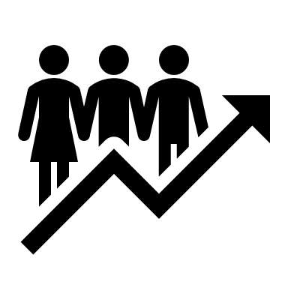
מה הקשר של פייק ניוז לניתוח נתונים?
נתונים עשויים להיות מוטים, ולא במקרה!
כמנתחי נתונים עלינו לשים לב כי הנתונים שלנו אינם שגויים ומוטים וכי תהליך הניתוח הוא אובייקטיבי ככל האפשר, כדי לא ליצור תוצאות מוטות.

Slide 14


מה הקשר של פייק ניוז לניתוח נתונים?
דוגמאות להטיית נתונים:
"הדרת נשים" באוניברסיטת ברקלי
עיוות נתוני החולים בקורונה לאחר חיסון
Notes:
ניתן ללחוץ על הטקסט או על הסמלילים כדי לקרוא עוד על כל אחד מהמקרים.
נתוני הקורונה - קישור למאמר מאת ד"ר דרור פייטלסון, מומחה לנתונים ולמדעי המחשב, שמסביר את חשיבות אופן ההסתכלות על נתונים, וכיצד ניתן לעוות את הנתונים בקלות יחסית.
"הדרת נשים" - קישור להסבר על פרדוקס סימפסון - פרדוקס מוכר מתחום הנתונים אשר יוצר עיוות בנתונים. עניין הדרת הנשים באוניברסיטת ברקלי הוא הדוגמה המוכרת ביותר לפרדוקס סימפסון, והסבר עליו מופיע בקישור.

Slide 15
כיצד נזהה פייק ניוז?
בדקו מקורות נוספים
קראו מעבר לכותרת
בדקו את פרטי המאמר / הסרטון
שאלו את המומחים!
בדקו את ההטיות שלכם
Notes:
בכל מאמר או סרטון שנתקלים בו (גם אם הוא נראה אמיתי לחלוטין ולא מזויף) יש לבחון את הדברים הבאים כדי לזהות אם מדובר בחדשות אמת או בפייק ניוז:
בדקו את פרטי המאמר או הסרטון - האם האתר שבו מוצג הפרסום הוא אמין? מי הכותב/ים? מהו תאריך הפרסום? (אם התאריך ישן, ייתכן שהמאמר אינו רלוונטי עוד).
כותרות נוטות להיות מוגזמות ו"לנפח" עובדות כדי למשוך הקלקות. יש לקרוא גם את "הפרטים הקטנים" כדי להבין אם מדובר במקרה של "ניפוח".
חפשו מקורות נוספים המדווחים על אותו נושא. התאמה בין מספר מקורות שונים מעלה את אמינות הפרטים המצוינים במאמר.
האם המאמר מפנה למקורות נוספים? כדאי לבחון גם אותם כדי לוודא שהמאמר לא סילף עובדות או החסיר פרטים רלוונטיים.
לכולנו יש דעות קדומות מסוימות. כדאי להיות מודעים לדעות הקדומות ולהטיות שאיתן אתם מגיעים ולבדוק אם הן משפיעות במידה כלשהי על השיפוט שלכם ועל האופן שבו אתם רואים את הידיעה שקראתם זה עתה.
יש אתרים באינטרנט שבודקים עובדות! מומלץ להשוות מאמרים ועובדות עם אתרים אלה כדי לוודא שהפרטים שקראתם הם אמת. חלק מאתרים אלה תוכלו לראות בשקופית הבאה.

Slide 16
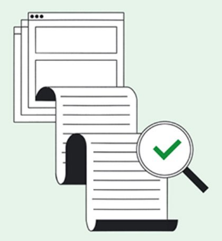

אילו כלים קיימים לזיהוי של פייק ניוז?
אתרים נוספים לבדיקת עובדות (Fact Checkers)
Google Fact Check Explorer
המשרוקית (של גלובס)
Notes:
"המשרוקית" הוא אתר שמפעילה קבוצת התקשורת "גלובס" לבדיקת אמירות של פוליטיקאים ואנשי ציבור ישראלים. באתר "המשרוקית" יש בנוסף לבדיקת עובדות רגילה, גם "מדד אמינות" לכל אמירה,
אשר מציג לנו בקלות אם האמירה נכונה / נכונה חלקית / מסלפת עובדות / שקר מוחלט. אפשר ללחוץ על הקישור שבשקופית כדי להגיע לאתר "המשרוקית", להיכנס לאחת הכתבות ולראות כיצד מוצגת בדיקת העובדות באתר.
בעקבות התפשטות הפייק ניוז החליטה חברת גוגל להקים כלי לבדיקת עובדות.
אפשר לחפש בו אמירות של אנשים, שמות של אנשים, אירועים, מקורות עיתונות ועוד, ובאמצעות תוצאות החיפוש אפשר לאמת או להפריך מידע.
ניתן ללחוץ על הקישור שבשקופית ולהגיע לאתר ה-Fact Check Explorer.
מלבד גוגל, קיימים אתרים נוספים לבדיקת עובדות, כדוגמת PolitiFact, FactCheck.org, Reuters ועוד.

Slide 17


סיכום
בשיעור זה למדנו:
מה זה פייק ניוז
מדוע מפיצים פייק ניוז
מהן ההשלכות האפשריות של פייק ניוז
הקשר של פייק ניוז לנתונים ולניתוח נתונים
דרכים לזיהוי ולהתמודדות עם פייק ניוז

Slide 18
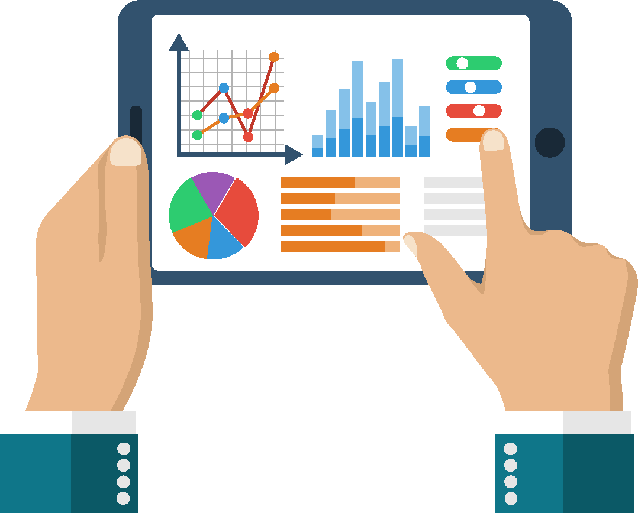
HANDS-ON
ניתוח נתונים לומדים בעיקר בידיים
HANDS-ON
כל התמונות במצגת נלקחו מאתר https://pixabay.com/ ומאתר Shutterstock.com
כלל דמויות המדענים במצגת נלקחו מחברת G-STAT
Notes:
נעבור לתרגול באקסל, בהצלחה!

